Slide 1
Профессиональная ХОБЛ.
Зав. кафедрой гигиены труда с курсом профпатологии ОмГМУ Плотникова О.В.

Slide 2
Перечень профзаболеваний

Slide 3
Проф. поллютанты – доказанный ФР ХОБЛ
Доля профессиональной ХОБЛ – 10-15% случаев заболевания
Преваленс ХОБЛ в популяции рабочих – до 30%
Преваленс (распространенность) ХОБЛ в популяции некурящих рабочих 31,1 %
Аттрибутивный риск профессиональных факторов – 20%
[1.Bala S, Tabaku A. Cent Eur J Public Health 2010;18:93–98.
2. Fishwick D. et al., Occupational Medicine 2015;65:270–282
[NHANES III, 2004]
[Darby AC et al., Thorax. 2012 Oct;67(10):901-7]

Slide 4
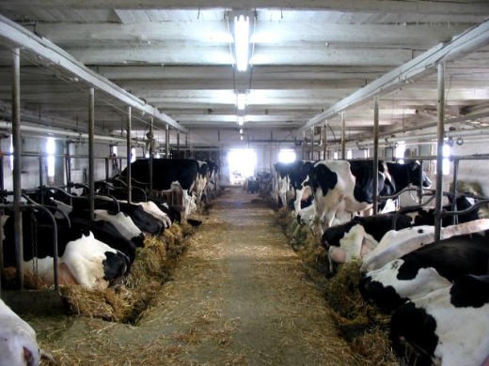
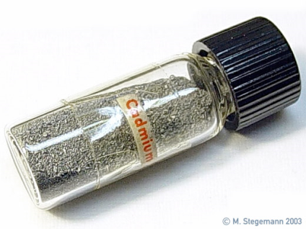
Профессиональные факторы риска ХОБЛ
Неорганические
Кремний и силикаты
Кадмий и его соединения
Угольная пыль
Диоксид азота
Озон
Диоксид серы
Ванадий пентоксид
Диизоцианаты
Бензол
ПАУ
Монооксид углерода
Марганец
Соединения шестивалентного хрома
Фосфорорганические инсектициды
Органические
Эндотоксин
Пептидогликан
[Шпагина Л.А. и соавт., 2015]

Slide 5
Профессиональная ХОБЛ определение
Заболевание, характеризуемое
частично необратимым ограничением воздушного потока,
феноменом «воздушных ловушек» и формированием эмфиземы,
которые, как правило, имеют неуклонно прогрессирующий характер
и вызваны аномальной воспалительной реакцией легочной ткани на раздражение патогенными частицами и газами производственной среды.
[Шпагина Л.А. и соавт., 2015]

Slide 6
Дополнительные факторы риска
Профессиональные
нагревающий или охлаждающий микроклимат
тяжелый физический труд
общая вибрация

Slide 7
Основные клинические симптомы
КАШЕЛЬ - ежедневный или перемежающийся,чаще днем, редко ночью
ВЫДЕЛЕНИЕ МОКРОТЫ - любой характер
ОДЫШКА - прогрессирование, постоянство (каждый день), усиление при физической нагрузке, нарастание при респираторных инфекциях

Slide 8
Клинический фенотип ХОБЛ
Клинический фенотип ХОБЛ - характерная черта или комбинация таких черт, которые описывают различия между пациентами ХОБЛ, связанные с клинически значимыми исходами:
симптомы
обострения
ответ на терапию
скорость прогрессирования заболевания
смерть
Han MK et al. Am J Respir Crit Care Med 2010; 182:598-604.

Slide 9
Профессиональная ХОБЛ – особый фенотип
Начальная реакция на промаэрозоль – синдром раздражения верхних дыхательных путей
Атрофия слизистой бронхов и сочетание с атрофическим фарингитом
Высокая степень сочетания необратимых и обратимых компонентов обструкции
Невыраженность клинических симптомов обострения (малопродуктивный кашель) при значительных пневмосклеротических и эмфизематозных изменениях в легких
Шпагина Л.А., Воевода М.И., Котова О.С. и др. // Бюллетень физиологии и патологии дыхания. 2013. №49. С. 8–15.

Slide 10
Классификация тяжести ХОБЛ по степени ограничения скорости воздушного потока (основанная на постбронходилатационном ОФВ1 (GOLD 2007))¹
Стадия ХОБЛ | Степень тяжести | ОФВ₁/ФЖЕЛ | ОФВ₁, % от должного
I | Легкая | < 0,7 (70 %) | ОФВ₁ ≥ 80%
II | Среднетяжелая | < 0,7 (70 %) | 50%≤ОФВ₁< 80%
III | Тяжелая | < 0,7 (70 %) | 30%≤ОФВ₁< 50%
IV | Крайне тяжелая | < 0,7 (70 %) | ОФВ₁ < 30% или < 50% в сочетании с хронической дыхательной недостаточностью
Комитет экспертов в программе GOLD 2011 отказался от применения термина «Стадии», так как этот показатель основан только на значении ОФВ₁ и был недостаточно адекватен для характеристики тяжести заболевания²
ХОБЛ – хроническая обструктивная болезнь легких;
1. Чучалин А.Г. и соавт. Федеральные клинические рекомендации по диагностике и лечению хронической обструктивной болезни легких, 2014 г. [Электронный ресурс], 10.06.2015 г. http://www.pulmonology.ru/. 2. From the Global Strategy for the Diagnosis, Management and Prevention of COPD, Global Initiative for Chronic Obstructive Lung Disease (GOLD) 2015. [Электронный ресурс], 01.07.2015 г. Available from: http://www.goldcopd.org/.

Slide 11
Комбинированная оценка ХОБЛ
Категории больных | Характеристики | Спирометрическая классификация | Число обострений в год без госпитализаций | mMRC | CAT
A | Низкий риск, низкий индекс симптомов | GOLD 1-2 | ≤1 | 0-1 | <10
B | Низкий риск, высокий индекс симптомов | GOLD 1-2 | ≤1 | ≥2 | ≥10
C | Высокий риск, низкий индекс симптомов | GOLD 3-4 | ≥2 | 0-1 | <10
D | Высокий риск, высокий индекс симптомов | GOLD 3-4 | ≥2 | ≥2 | ≥10
From the Global Strategy for the Diagnosis, Management and Prevention of COPD, Global Initiative for Chronic Obstructive Lung Disease (GOLD) 2015. [Электронный ресурс], 01.07.2015 г. Available from: http://www.goldcopd.org/.

Slide 12
Лечение
Целью лечения является
Предотвращение ранней инвалидности
снижение темпов прогрессирования заболевания,
Уменьшение симптомов
Повышение толерантности к физической нагрузке
Улучшение качества жизни
Предотвращение и лечение осложнений
Предотвращение и лечение обострений
Улучшение функции легких
Минимизация нежелательных эффектов

Slide 13
Профессиональная ХОБЛ – особенности терапии
Риск активации инфекции, суперинфекции (в том числе микотического поражения) вследствие оседания частиц ИГКС (атрофия слизистой бронхов)
Проблема доставки лекарства в мелкие дыхательные пути (эмфизема – низкая скорость воздушного потока на вдохе)
Риск парадоксального бронхоспазма при применении ингаляционных форм лекарств (вторичная бронхообструкция)
При возможности – контроль заболевания бронхолитической терапией и ограничение показаний к ИГКС
Применение мелко- и ультрамелкодис-
персных форм лекарств
Применение ультрапролонгиро-
ванных форм лекарств
Шпагина Л.А., Воевода М.И., Котова О.С. и др. // Бюллетень физиологии и патологии дыхания. 2013. №49. С. 8–15.;
Caillaud D. et al. //BMC Public Health. 2012. Vol. 12. P. 302;
Notes:
Особый фенотип требует пересмотра лечебной тактики. РКИ в этой группе больных не проводились. Исходя из фенотипических особенностей болезни и из нашего клинического опыта можно выделить ряд специфических проблем и предложить следующую тактику.

Slide 14
Выбор стратегии терапии
1. From the Global Strategy for the Diagnosis, Management and Prevention of COPD, Global Initiative for Chronic Obstructive Lung Disease (GOLD) 2015. [Электронный ресурс], 01.07.2015 г. Available from: http://www.goldcopd.org/. 2. Miravitlles et al. Arch Bronconeumol 2012; 48: 86-98.

Slide 15
Длительно действующие β2 агонисты:
Формотерол (Оксис, Форадил, Формотерол изихейлер и т.д.)
Сальметерол (Серевент)
Индакатерол (Онбрез Бризхалер)
Вилантерол (Релвар Эллипта)
Длительно действующие антихолинергические препараты:
Тиотропия бромид (Спирива, Спирива-респимат)
Гликопирония бромид (Сибри Бризхалер)
Аклидиния бромид (Бретарис Дженуэйр) – в РФ с марта 2016 г.

Slide 16
АКЛИДИНИЯ БРОМИД: ОСНОВНЫЕ СВОЙСТВА
Ингаляционный антихолинергический бронхолитик длительного действия для поддерживающей терапии ХОБЛ
Длительное связывание с M3 рецептором¹ ➔ ➔ длительный срок действия
Благоприятный профиль безопасности ➔ ➔ низкая частота антихолинергических побочных эффектов
Быстрый и экстенсивный гидролиз до двух фармакологически неактивных метаболитов ² ➔ ➔ ограниченное системное действие
Gavaldà A, Miralpeix M, Ramos I et al. Characterization of aclidinium bromide, a novel inhaled muscarinic antagonist, with long duration of action and a favorable pharmacological profile. J Pharmacol Exp Ther 2009; 331: 740–751.
Sentellas et al. Aclidinium bromide, a new, long-acting, inhaled muscarinic antagonist: In vitro plasma inactivation and pharmacological activity of its main metabolites. European Journal of Pharmaceutical Sciences 39 (2010) 283–290
Notes:
Справочная литература
Gavaldà A, Miralpeix M, Ramos I et al. Characterization of aclidinium bromide, a novel inhaled muscarinic antagonist, with long duration of action and a favorable pharmacological profile. J Pharmacol Exp Ther 2009; 331: 740–751.
Sentellas et al. Aclidinium bromide, a new, long-acting, inhaled muscarinic antagonist: In vitro plasma inactivation and pharmacological activity of its main metabolites. European Journal of Pharmaceutical Sciences 39 (2010) 283–290

Slide 17
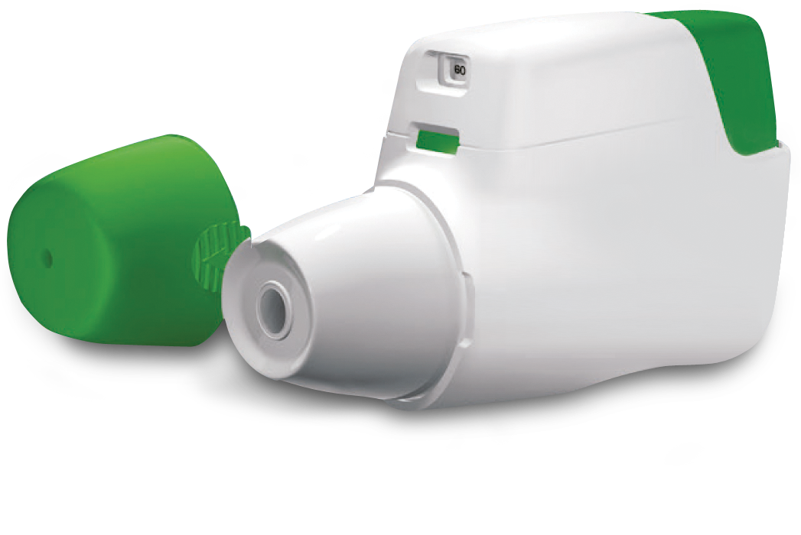
БРЕТАРИС® ДЖЕНУЭЙР® — НОВЫЙ ИНГАЛЯЦИОННЫЙ М-ХОЛИНОЛИТИК ДЛИТЕЛЬНОГО ДЕЙСТВИЯ^{1, 2}
Одна доза Бретарис® Дженуэйр® содержит 322 мкг аклидиния, в виде аклидиния бромида, порошка для ингаляции
Клинически значимые вспомогательные вещества: лактозы моногидрат (содержит молочный белок)
Дженуэйр® — первый многодозовый ингалятор сухого порошка (MDPI) для введения LAMA пациентам с ХОБЛ
Бретарис® Дженуэйр® — бронходилататор.
Он показан для поддерживающей бронхолитической терапии для облегчения симптомов у взрослых пациентов с хронической обструктивной болезнью легких (ХОБЛ)¹
1. Инструкция по медицинскому применению лекарственного препарата Бретарис® Дженуэйр® 322 мкг/доза (порошок для ингаляций дозированный) Регистрационное удостоверение ЛП-003216 от 23.09.15
Notes:
На этих слайдах мы рассмотрим важную информацию, содержащуюся в Краткой характеристике лекарственного препарата Эклира (1)
Способ применения: Ингаляции
Лекарственная форма / Дозировка: Порошок для ингаляций/ 322 мкг
Клинически значимые вспомогательные вещества: Лактозы моногидрат (содержит молочный белок)
Cправочная литература
Almirall. Eklira, Summary of Product Characteristics, May 2012.

Slide 18
Механизм, блокирующий ингалятор после того, как препарат закончился, предотвращает использование пустого ингалятора

Slide 19
БРЕТАРИС® ДЖЕНУЭЙР® НАЧАЛО ДЕЙСТВИЯ
Клинические исследования эффективности продемонстрировали,
что препарат обеспечивает клинически значимое улучшение функции легких в течение 12 часов после утренней и вечерней ингаляции, при этом улучшение наступает в течение первых 30 минут после первой дозы (увеличение от исходного уровня на 124–133 мл)¹
30 минут
Notes:
Краткая характеристика лекарственного препарата (1)
Справочная литература
(1). Almirall. Eklira, Summary of Product Characteristics, May 2012.
Справочная литература:

Slide 20
БРЕТАРИС® ДЖЕНУЭЙР® ФАРМАКОКИНЕТИКА
Отсутствие влияния приема пищи на препарат
Отсутствие прогнозируемого взаимодействия с другими лекарственными препаратами*
Отсутствие влияния на интервал QT ³
Отсутствие необходимости в корректировке дозы у пациентов с нарушением функции почек⁴ или печени, или у пациентов пожилого возраста⁵
В связи с крайне низкой системной экспозицией¹
Не предполагается метаболизм посредством CYP450²
Минимальная пероральная абсорбция аклидиния¹
Поскольку аклидиний метаболизируется путем химического и ферментного расщепления в плазме, маловероятно, что нарушение функции печени изменит его системную экспозицию⁶
Jansat et al. International Journal of Clinical Pharmacology and Therapeutics, Vol. 47 – No. 7/2009 (460-468)
Albertí J et al. DRUG METABOLISM AND DISPOSITION. Vol. 38, No. 7; 1202–1210
Lasseter KC et al. Journal of Clinical Pharmacology, 2011;51:923-932
Schmid K et al. Clinical Therapeutics/Volume 32, Number 10, 2010
De la Motte et al. International Journal of Clinical Pharmacology and Therapeutics, Vol. 50 – No. 6/2012 (403-412)
Ortiz S et al. Biopharm. Drug Dispos. 33: 39–45 (2012)
* Инструкция по медицинскому применению лекарственного препарата Бретарис® Дженуэйр® 322 мкг/доза (порошок для ингаляций дозированный) Регистрационное удостоверение ЛП-003216 от 23.09.15
Notes:
Справочная литература:
Jansat et al. International Journal of Clinical Pharmacology and Therapeutics, Vol. 47 – No. 7/2009 (460-468)
Albertí J et al. DRUG METABOLISM AND DISPOSITION. Vol. 38, No. 7; 1202–1210
Lasseter KC et al. Journal of Clinical Pharmacology, 2011;51:923-932
Schmid K et al. Clinical Therapeutics/Volume 32, Number 10, 2010
De la Motte et al. International Journal of Clinical Pharmacology and Therapeutics, Vol. 50 – No. 6/2012 (403-412)
Ortiz S et al. Biopharm. Drug Dispos. 33: 39–45 (2012)

Slide 21
Ингаляционные стероиды
Беклометазон (Беклазон)
Флутиказон (Флексотид)
Будесонид (Пульмикорт)
Циклесонид (Альвеско)
Мометазон (Асманекс)

Slide 22
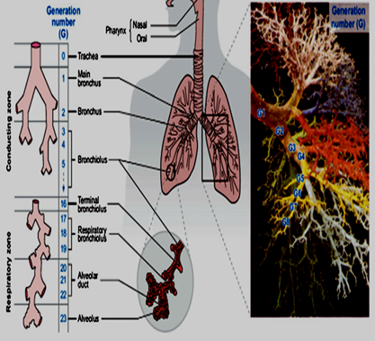
Ультрамелкодисперсные формы
ингаляционных препаратов
максимальная доза препарата попадает в отделы бронхолегочной системы, где локализовано воспаление (мелкие бронхи, бронхиолы) | снижение дозы при одинаковой эффективности благодаря минимизации потерь активного вещества при ингаляции
Снижение дозы | снижение вероятности нежелательных эффектов - локальной иммуносупрессии и инфекций системных проявлений
Отсутствие значимой экспозиции препарата на слизистой крупных и средних бронхов
Шансы стабильной терапии в течение 2 лет выше для ультрамелкодисперсных форм
Средняя доза ИГКС меньше для ультрамелкодисперсных форм
315 мкг/сут против 436 мкг/сут
Notes:
БДП/Ф – беклометазона дипропионат/формотерол; БУД/Ф будесонид формотерол; Флу/Салм флутиказон сальметерол

Slide 23
Легочная депозиция ультрамелкодисперсного Беклометазона дипропионата (БДП)/формотерола
Здоровые – 34%
ОФВ₁ = 112%
БА – 31%
ОФВ₁ = 71%
ХОБЛ – 33%
ОФВ₁ = 45%
Легочная депозиция экстрамелкодисперсного БДП/формотерола, % от номинальной дозы. ОФВ₁ – % от должных величин.
Ультрамелкодисперсные формы обеспечивают высокую легочную депозицию, которая не зависит от наличия и выраженности бронхиальной обструкции
[De Backer W. et al. // J Aerosol Med Pulm Drug Deliv. 2010. 23(3):137-48]
Notes:
Благодаря экстрамелкодисперсности Фостер обеспечивает высокую легочную депозицию, которая не зависит от наличия и выраженности бронхиальной обструкции

Slide 24
Новое в лечении профессиональной ХОБЛ
Препараты ультрапролонгированного действия
Комбинация β2 агонист/ИГКС ультрапролонгированного действия – контроль симптомов 24 часа
Вилантерол – β2 агонист ультрапролонгированного действия
+
Флутиказона фуроат – ИГКС с наиболее высокой аффинностью к GR
(Брео-Эллипта)
Notes:
GR – глюкокортикоидный рецептор.
Зарегистрирован также для БА, в КИ не показал преимущества. Слайд на удаление, если надо.

Slide 25
Муколитики
амброксол;
N-ацетилцистеин;
карбоцистеин;
фенспирид (ЭРЕСПАЛ)
Подтверждается роль этих лекарств в снижении количества обострений ХОБЛ

Slide 26
Рофлумиласт (roflumilast, даксас) – селективный ингибитор фермента PDE4 (фосфодиэстеразы-4)

Slide 27
Перспективные фенотипы ХОБЛ
Системное воспаление
Персистирующее воспаление
Нелеченые больные
Молодые больные
Быстрое прогрессирование
Коморбидность
Персистирующая бактериальная инфекция
ХОБЛ и бронхоэктазы
Фенотип легочной кахексии…
Нац. рук-во «Профессиональные заболевания органов дыхания», 2015 г.

Slide 28
Обострение профессиональной ХОБЛ
острое состояние, характеризующееся таким ухудшением респираторных симптомов (кашля, одышки, продукции мокроты) у пациента, которое выходит за рамки ежедневных обычных колебаний и требует изменения применяемой терапии [GOLD 2014]
Обострение ХОБЛ = изменение режима терапии
Увеличение дозы бронхолитика короткого действия (β2 агонист+М-холинолитик)
ГКС
Антибиотики
Респираторная поддержка

Slide 29
Таким образом, фенотипирование позволяет идентифицировать пациентов с определенными клиническими и прогностическими характеристиками и сделать выбор оптимальной тактики терапии.

Slide 30
Профессиональная ХОБЛ. Фенотип-ориентированная терапия.
Зав. кафедрой гигиены труда с курсом профпатологии ОмГМУ Плотникова О.В.

